Slide 1
Lego
Learning Site by Martha Nadiva Fajriani

Slide 2
Lego Website
Tentang mengenai Lego
Lego adalah sebuah website pembelajaran yang berbasis LMS (Learning Management System). Lego sendiri adalah singkatan dari Learn and Grow, yang artinya belajar dan berkembang. Dimana semakin kita belajar akan suatu hal, semakin pula dapat berkembang.
Tujuan Lego
Tujuan program ini dibuat untuk mengetahui seberapa banyak minat belajar para siswa/siswi untuk berkembang di masa pandemi ini. Dan juga bisa memudahkan siswa/siswi untuk belajar dimanapun dan kapanpun.
Ide
Karena sarana belajar di era pandemi ini sangat minim sekali. Ditambah dengan semua sekolah saat ini menerapkan pembelajaran dengan system PJJ (Pembelajaran Jarak Jauh). Merdeka belajar atau kampus merdeka juga merupakan salah satu inspirasi untuk membuat website ini.

Slide 3
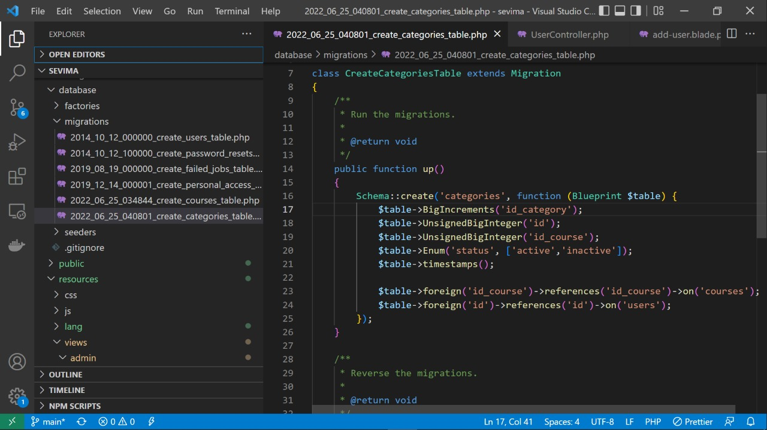
Pembahasan dan Source Code Pada Program
Membuat database / migration
Migrations merupakan salah satu fitur Laravel yang berfungsi sebagai control database atau lebih tepatnya kita dapat membuat atau memodifikasi tabel yang ada pada basisdata. Jadi kita tidak perlu dibuat repot untuk menjalan syntax sql. Setelah migration berhasil maka selanjutnya kita akan menghubungkan relasi – relasinya.

Slide 4
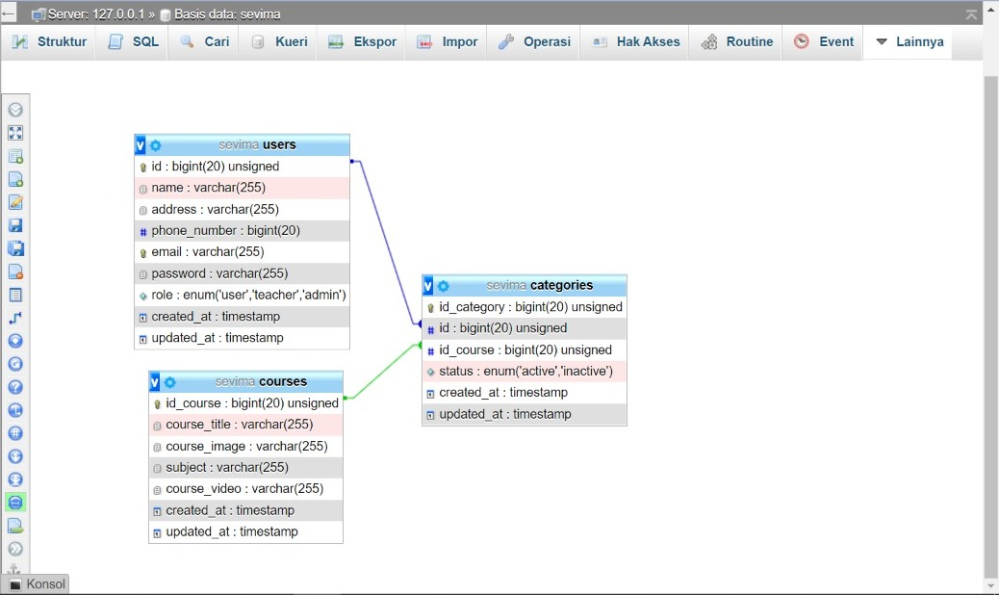
Ini untuk penggambaran relasi pada database setelah di migrations

Slide 5
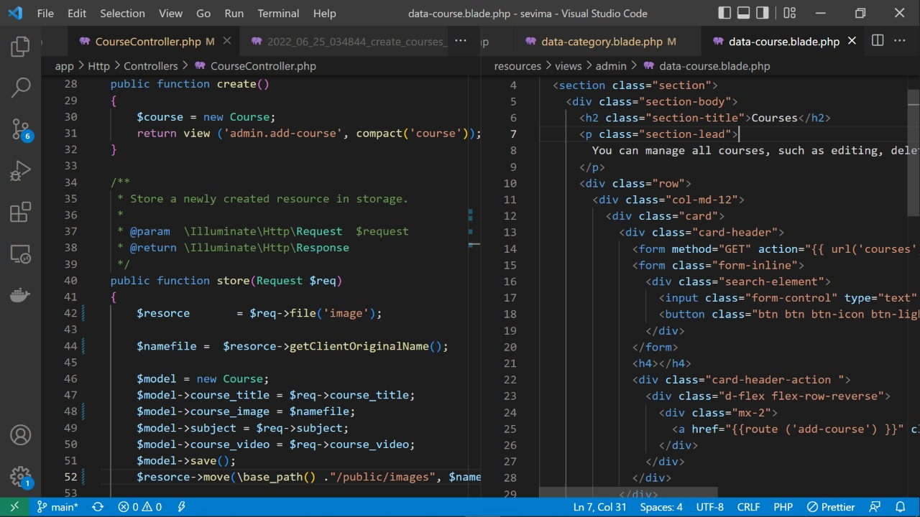
Penjelasan isi tentang source code
Aplikasi lego memanfaatkan fitur yang diberikan oleh framework laravel yaitu MVC model view controller. Tampilan yang digunakan juga merupakan bawaan dari framework laravel yaitu blade.

Slide 6
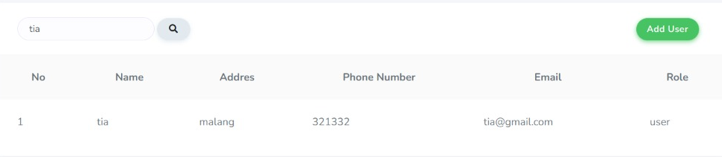
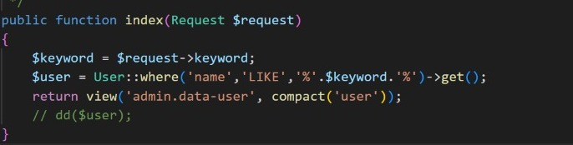
Penambahan fitur searching
fitur search digunakan untuk Mencari, menjelajah, dan mengumpulkan data - data dan informasi yang dibutuhkan sesuai kata kunci yang dimasukkan ke dalamnya

Slide 7
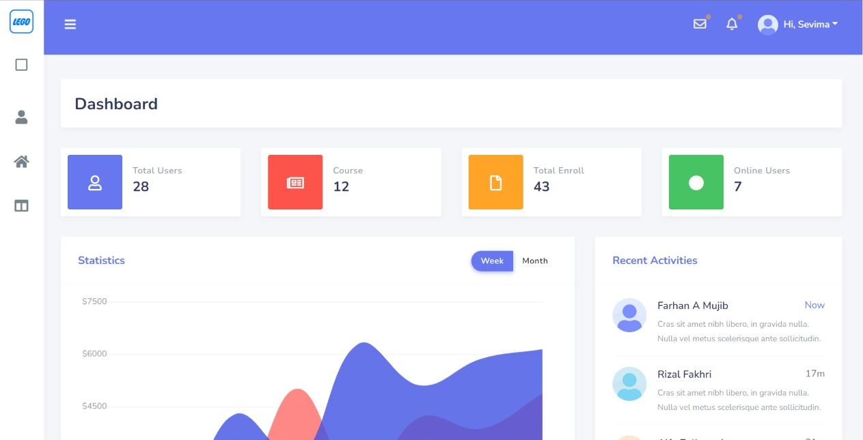
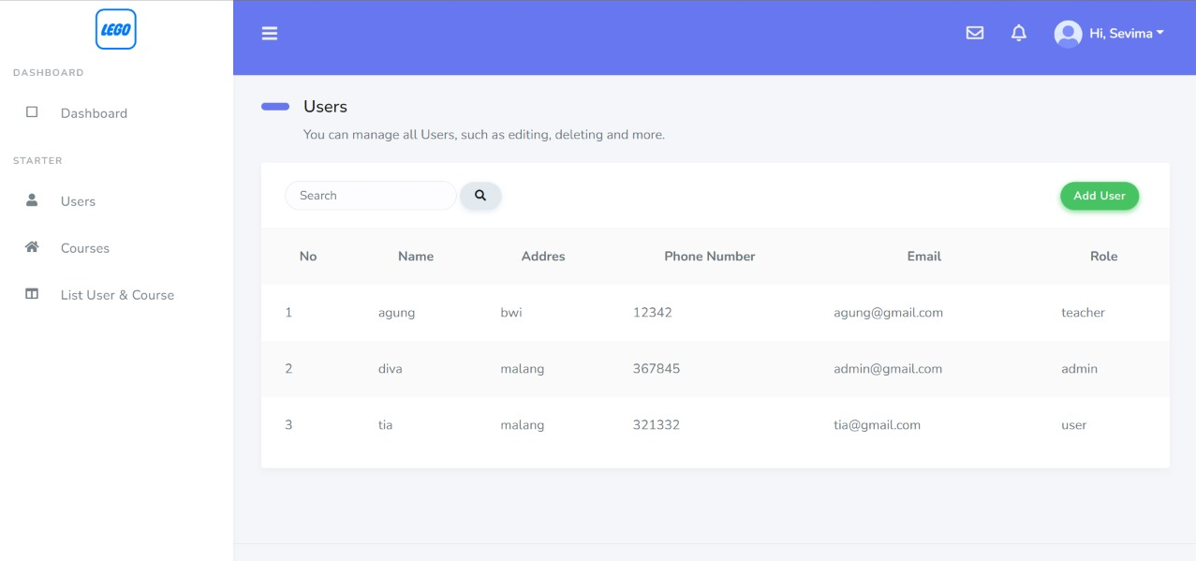
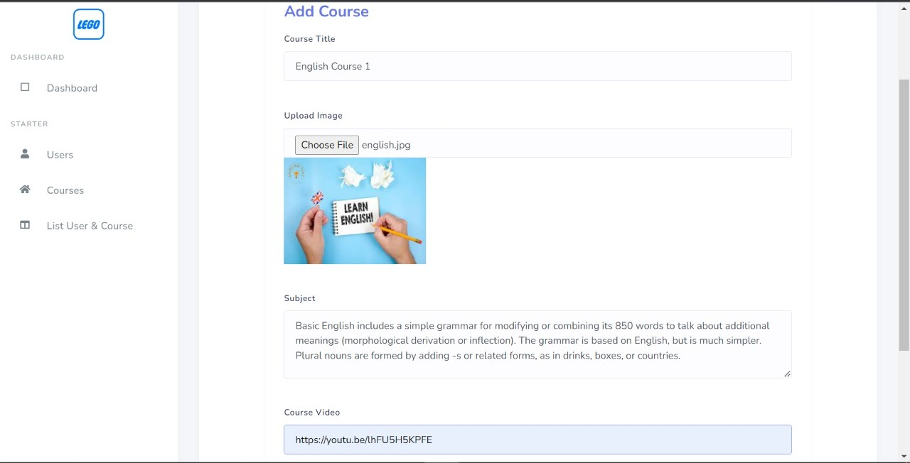
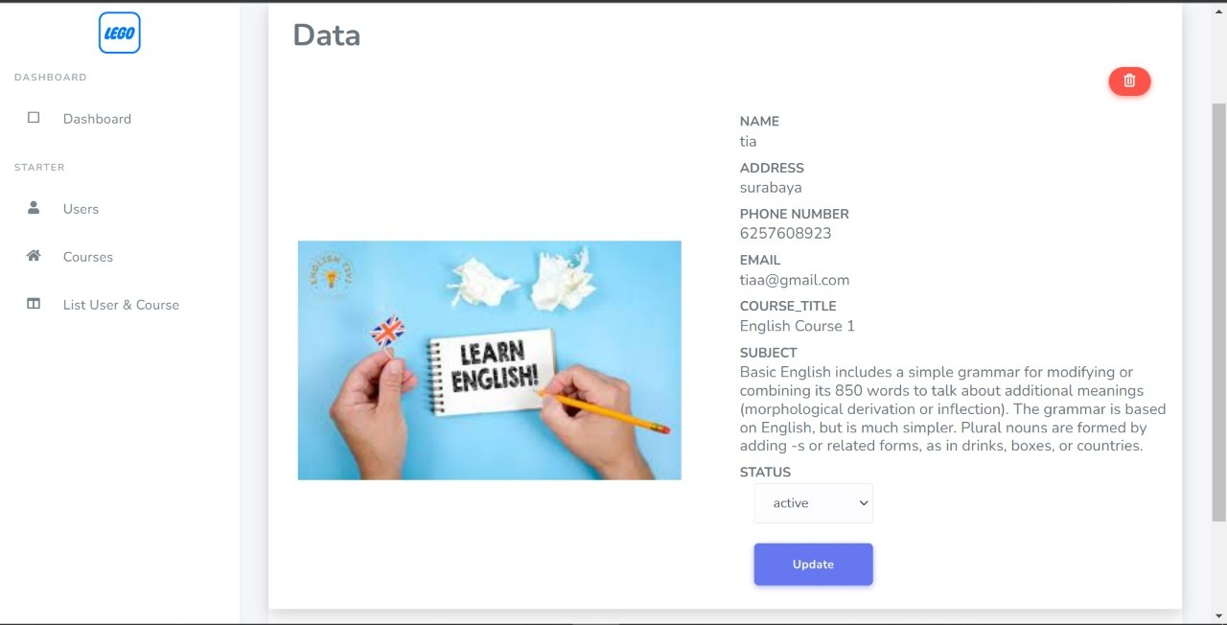
Gambaran ScreenShoot Dari Tampilan Lego

Slide 8

“If you feel like giving up, just remember that most important things in the world exist because people who invented them did not stop trying.”
—SOMEONE FAMOUS

Slide 9
THANKS

